Slide 1
Роль семьи в речевом развитии ребенка 4-5 лет
Презентация для родителей.
Составитель: учитель-логопед
Кудимова Светлана Александровна.

Slide 2
У детей 5 лет отмечаются значительные успехи в умственном и речевом развитии. Они начинает выделять и называть наиболее существенные признаки и качества предметов, устанавливать простейшие связи и точно отражать их в речи. Речь становится разнообразней, точнее и богаче по содержанию. Возрастает внимание к речи окружающих. Чем старше становится ребенок, тем большее влияние на его речевое развитие оказывает семейное и общественное воспитание.

Slide 3
Активный словарь ребенка увеличивается
до 2500-3000 слов.
Используют все части речи.
Начинают активнее подбирать слова с противоположным (антонимы большой - маленький) и близким (синонимы – грустный, печальный) значением.
Применяют обобщающие слова (мебель, одежда, животные…).

Slide 4
В речи дети используют в основном простые распространенные предложения. В этом возрасте допустимы некоторые ошибки в согласовании слов в предложениях, в структуре предложений.
Главное направление в развитии речи– освоение связной монологической речи.

Slide 5
Достаточная подвижность мышц артикуляционного аппарата дает возможность ребенку осуществлять более точные движения языком, губами , необходимые для произношения более сложных звуков - СВИСТЯЩИЕ – С, З, Ц; ШИПЯЩИЕ – Ш, Ж, Щ, Ч.
Полностью исчезает смягченное произношение согласных звуков.
Слоговая структура может иногда быть нарушена в сложных и малознакомых словах.

Slide 6
Примерные сроки усвоения звуков
1-2 года | 2 – 3 года | 3 – 5 лет | 5 – 6 лет
А О Э П Б М | И Ы У Ф В Т Д Н Г К Х Й | С З Ц Ш Ж Ч Щ | Р Л

Slide 7
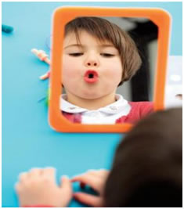
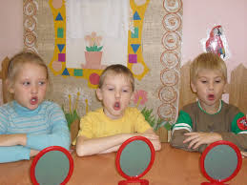
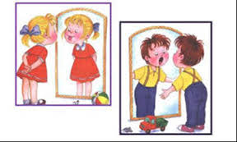
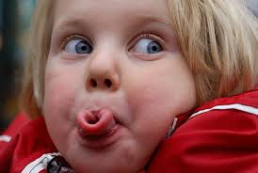
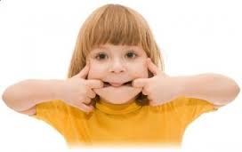
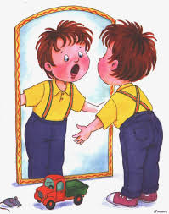
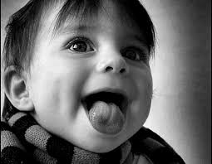
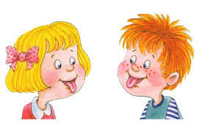
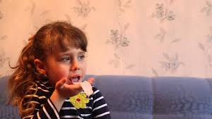
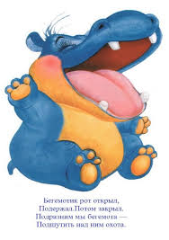
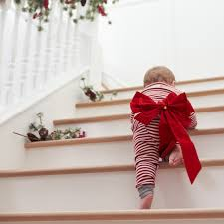
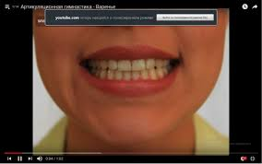
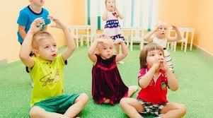
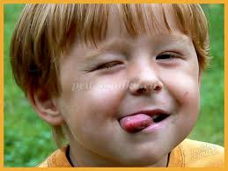
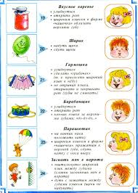
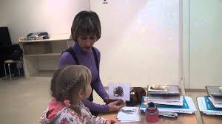
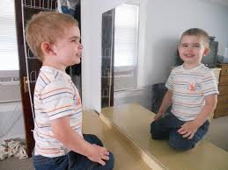
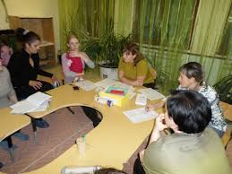
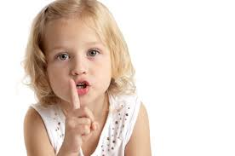
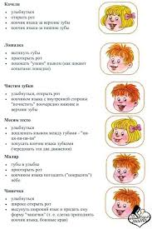
Развитию речи ребенка способствует проведение артикуляционной гимнастики дома.

Slide 8
* Мелкая моторика.
Насколько развита мелкая моторика, настолько развита и речь ребенка.
Массаж рук (щетками, карандашами).
Пазлы, мозаики, перебирание мелких предметов.
Шнуровки, застегивание пуговиц.
Рисование, лепка.
* Развитие речевого дыхания.
Мыльные пузыри, свистки, вертушки, трубочки, надувание шаров.

Slide 9
Беседы.
Не забывайте, что решающее значение для развития речи ребенка имеет его общение с вами. Постарайтесь во время совместных прогулок обращать их внимание на значимые объекты: магазины, больницы, школы и т.д. Рассказывайте, кто там работает, для чего эти учреждения. В парках, в лесу говорите о явлениях природы, животных.

Slide 10
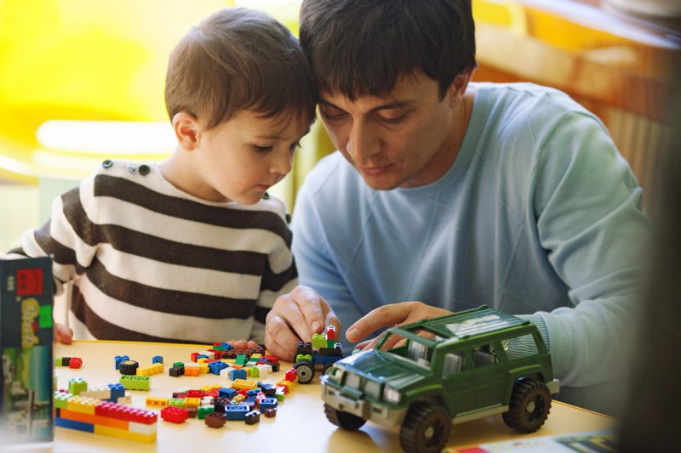
Чтение сказок, стихотворений, потешек.
Выбор литературы должен соответствовать возрасту и уровню развития ребенка, близок его жизненному опыту.
Объясняйте значение незнакомых слов ребенку.

Slide 11
Игры с ребенком хорошо развивают речь. В игре он не только пассивный слушатель, но ему приходится активно пользоваться речью.
1.ПОДБЕРИ ПРИЗНАК : учить согласовывать прилагательные с существительными. Куртка (какая?) – красная, теплая, зимняя.
2.НАЗОВИ ЛАСКОВО: учить образовывать слова при помощи уменьшительно- ласкательных суффиксов. Шуба теплая - шубка тепленькая. Лиса хитрая – лисичка хитренькая
3.ПОСЧИТАЙ: упражнять в согласовании существительных с числительными 1-2-5. Один мяч, два мяча, пять мячей.
4.УЗНАЙ ПО ОПИСАНИЮ: учить составлять описательные загадки о ягодах, фруктах и т.д. «Овальный, твердый, желтый, кислый, кладут в чай» (Лимон).

Slide 12
При общении с ребенком во время занятий, прогулок, чтения литературы не забывайте показывать детям свой интерес к совместной деятельности! Не перебивайте ребенка, не отворачивайтесь пока он не закончит рассказывать – другими словами, не дайте заподозрить, что вас мало интересует то, о чем он говорит.
.

Slide 13
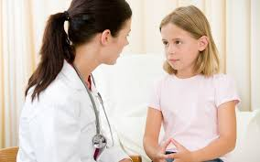
Если речь вашего ребенка не соответствует возрастным нормам, следует вспомнить, как протекала беременность, роды ребенка, обратиться к врачам:
- педиатру;
- отоларингологу;
- стоматологу;
- неврологу.
Не менее важно, как протекает речевое развитие ребенка в семье.

Slide 14
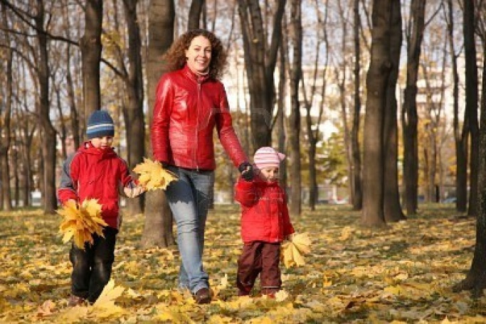
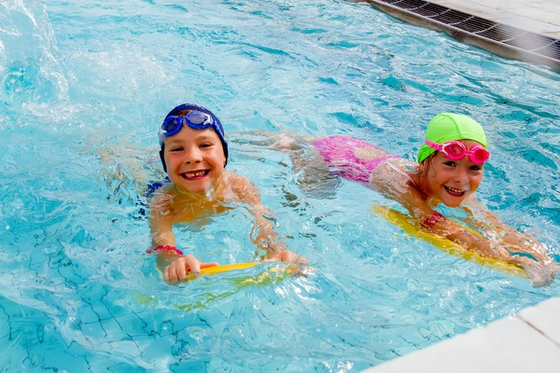
В здоровом теле здоровый не только дух, но и речь соответствует возрасту.
Укрепление здоровья:
- лечение у врача;
- массаж;
- занятия спортом (бассейн, бег…);
- закаливание;
- прогулки на свежем воздухе.
.

Slide 15
Спасибо за внимание!

